Slide 1

Actividad: Data Wrangling Comtrade
Módulo 2 – Obtención y Preparación de Datos
Especialización en Ciencia de Datos

Slide 2
Actividad: Caso DataWrangling Comtrade

Slide 3
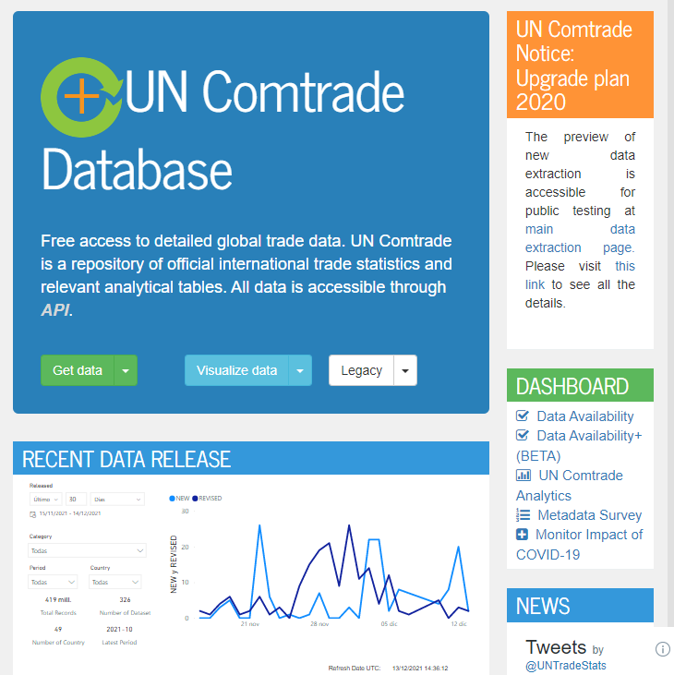
Caso Wrangling Comtrade
Usted es parte del equipo de analista del ministerio de economía. Se encuentra haciendo un estudio del intercambio comercial entre Chile y Perú, para lo cual han recurrido a la base de datos de Comtrade.
Como usted ya tiene experiencia, ha hecho la recomendación al grupo de analista de evaluar la calidad de los datos y de realizar Data Wrangling para entender los datos y asegurarse que sean consistentes.

Slide 4
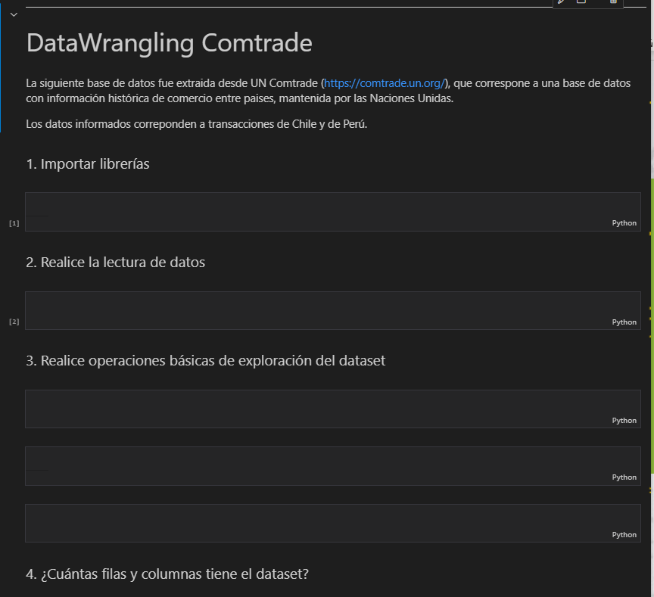
Caso Wrangling Comtrade
Utilice el siguiente notebook guiado para realizar el análisis y el set de datos proporcionados en el archivo csv adjunto.

Slide 5
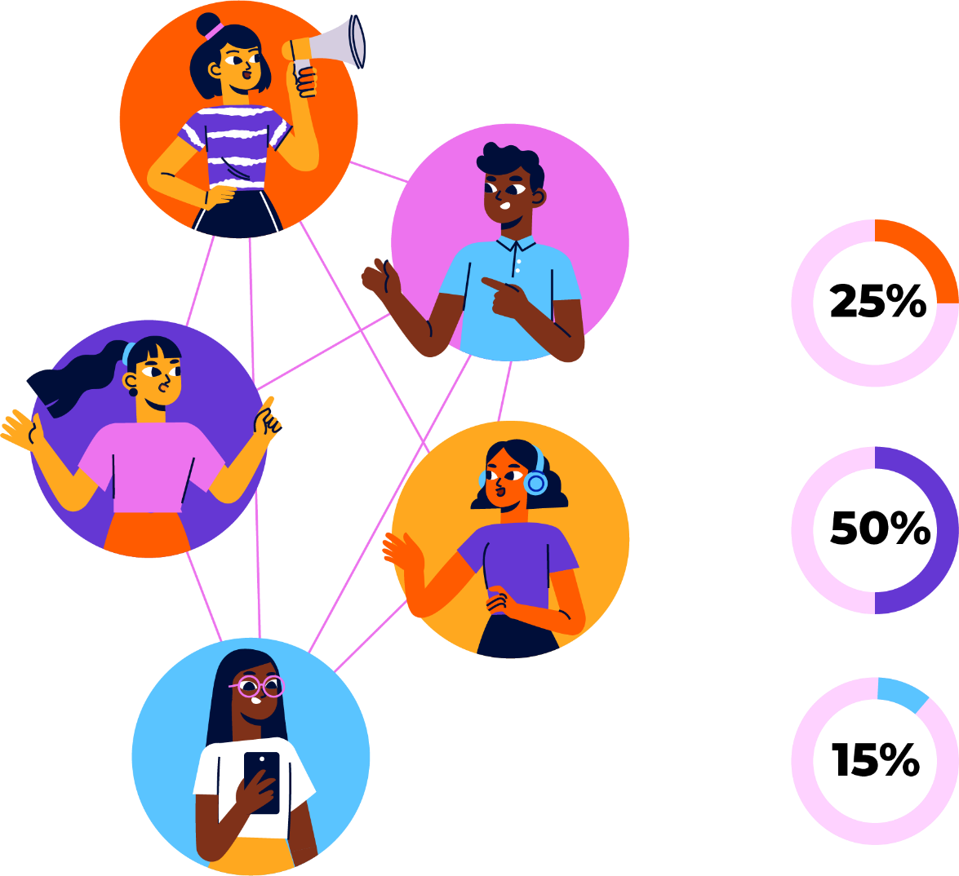
¡Éxito!

